Slide 1

TASA DE LETALIDAD DE TROMBOEMBOLISMO RECURRENTE Y HEMORRAGIA CLÍNICAMENTE RELEVANTE EN PACIENTES CON CÁNCER Y TROMBOSIS
S. López Ruz¹ , M. Barca Hernando¹, V. García García¹, S. Marín Romero², R. Otero Candelera², L. Jara Palomares²
Unidad Medicoquirúgica de Enfermedades Respiratorias. Hospital Universitario Virgen del Rocío. Sevilla
Unidad Medicoquirúgica de Enfermedades Respiratorias. Hospital Virgen del Rocío. Sevilla. CIBERES, Madrid

Slide 2




INTRODUCCIÓN
La enfermedad tromboembólica venosa (ETV) es la segunda causa de muerte en pacientes con cáncer.
Importante valorar el riesgo beneficio de la anticoagulación.

Slide 3
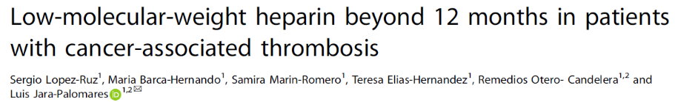
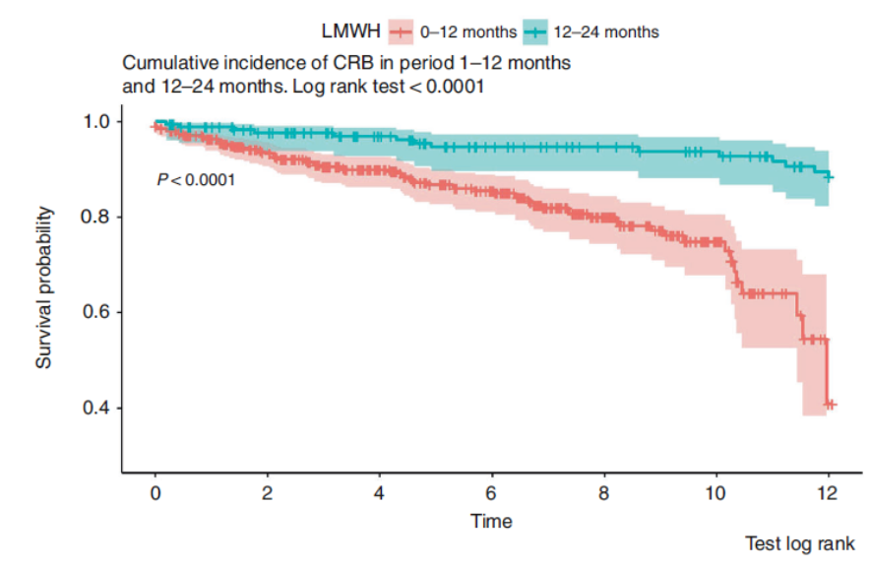
La tasa de sangrados tiende a decrecer a lo largo del tiempo. El riesgo de sangrado no se mantiene estable a lo largo del tiempo
La tasa de letalidad (TL) de ETV recurrente y de hemorragia clínicamente relevante (HCR) son útiles para valorar el riesgo-beneficio de mantener o no la anticoagulación.
En los pacientes sin cáncer la TL de HCR suele ser estable a lo largo del tiempo y la TL de ETV recurrente es mayor durante los 3 primeros meses y posteriormente decrece²
(2)Carrier M, case-fatality rates of recurrent venous thromboembolism and major bleeding events among patients treated for venous thromboembolism. Ann Intern Med. 2010

Slide 4
OBJETIVO
Analizar TL de la ETV recurrente y de HCR en pacientes con cáncer y ETV.
METODOLOGÍA
Estudio retrospectivo de pacientes consecutivos con cáncer y ETV.
Tasas de letalidad como la proporción del total de eventos (ETV recurrente o HCR) que resultan en muerte en los primeros 10 días tras la complicación.
Las proporciones se expresaron con IC95% mediante Clopper-Pearson.
Comparamos la TL durante los 3 primeros meses vs. > 3 meses mediante Chi Cuadrado.

Slide 5

Dic 2007
 | TL ETV RECURRENTE (IC95%) | TL HCR (IC95%)
TOTAL | 6,3% (IC 95%: 2,8-12%) | 16,8% (IC95%: 11,1-23,9%).
Primeros 3 meses | 7,4% (IC95%, 1-24,5) | 19,1% (IC95%, 9,7-33,6)
>3 meses | 5,7% (IC95%, 2,4-12,1) | 15,8% (IC95%, 9,9-24,3)
p según Chi2 | p>0,005 | p>0,005
Nov 2022
1095 pacientes con cáncer y trombosis
127 ETV recurrente (11,6%)
143 HCR (13,1%)
33 HCR + ETV recurrente (3%)
Seguimiento: 21,7 meses (p25-75 : 7,1-91,7)
No se encontraron diferencias estadísticamente significativas

Slide 6
Diferencia entre pacientes con HCR vs no HCR
Variable | HCR | No HCR | p según Chi2
Edad (años) | 66,7 ± 11,9 | 63,6 ± 13,2 | p <0,05
ETV incidental | 55,9% | 46,5% | p=0,03
Localización Neoplasia
Renal | 7% | 4% | p<0,05
Vejiga | 8,4% | 4,2% | p<0,05
Próstata | 11,2% | 4% | p<0,05
Pulmón | 6,3% | 17,5% | p<0,05
No se encontraron diferencias entre pacientes con ETV recurrente vs no ETV recurrente

Slide 7
CONCLUSIONES
En los pacientes con cáncer y trombosis, la tasa de letalidad de HCR es mayor que la tasa de ETV recurrente.
No encontramos diferencias en la TL a lo largo del tiempo, lo que muestra una clara diferencia con los pacientes sin cáncer.

